Slide 1
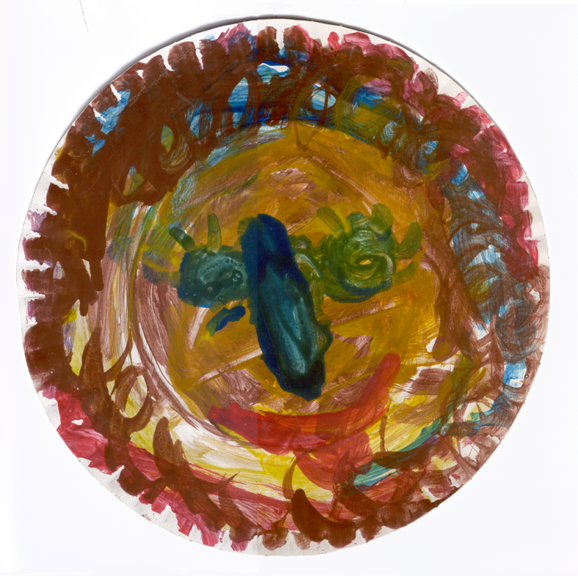
A megtermékenyítés
dr. Magyar Attila
2018. 11. 06.

Slide 2
A megtermékenyítés fontosabb eseményei időrendi sorrendben:
1. A petesejt ovulációja a petefészekből
2. A spermiumok kapacitációja és kemotaxisa;
3. az első felismerés: a zona felismerése és kötődés ahhoz a spermium részéről;
4. akroszómareakció (AR);
5. a 2. felismerés és a gaméták fúziója; zigóta
6. a polispermia megakadályozása: kortikális szemcse reakció (CGR);
7. az első közös osztódási orsó létrejötte, a zigóta első mitózisa, a petesejt anyagcseréjének megváltozása.

Slide 3
Tüszőrepedés (ovuláció)
Ovuláció: a Graaf tüsző érett petesejtje a petefészekből a petevezetőbe jut, ahol megtermékenyül(het).
A tüszőrepedés a menstruációs ciklus ~ 14. napján következik be.
Az ovuláció összetett folyamat. A petesejt lassú kisodródásáért mechanikai okok (a petefészek ödémája az ovulációt megelőzően) mellett a petefészek simaizom elemeinek a fokozott összehúzódása, valamint proteolitikus folyamatok a felelősek. Ovuláció előtt a petefészek a Graaf tüsző felett kidomborodik: stigma.
Az érett petesejt (amely ovulációkor a 2. érési osztódás metafázisában van) a zona pellucidával és a kumuluszsejtekkel körülvetten jut a tubába.

Slide 4
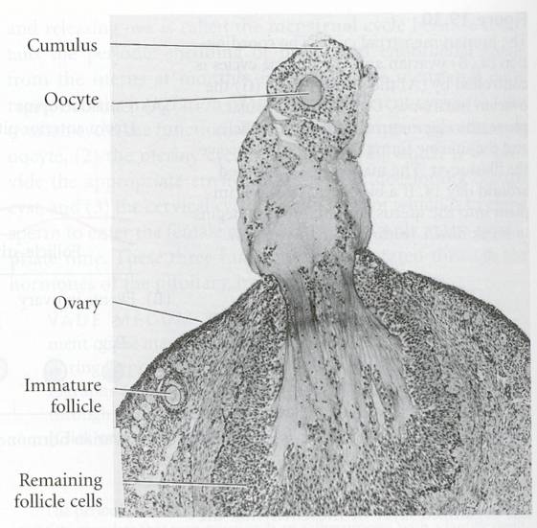
Ovuláció
(a nyúlban)
Ödéma
Simaizomsejt kontrakció
Enzimek (kollagenáz, plazminogén aktivátorok) és prosztaglandinok

Slide 5
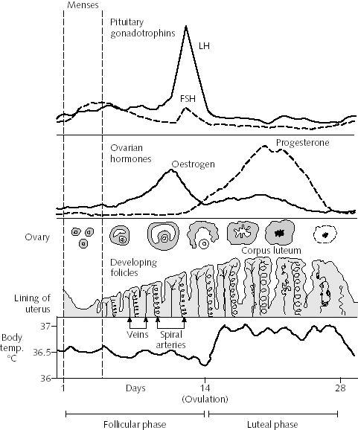
A menstruációs ciklusra jellemző hipofízis hormonkoncentrációk (FSH, LH);
a petefészekben termelt szetroidok koncentrációja;
a petetüsző fejlődése;
a méhnyálkahártya állapota;
a testhőmérséklet változása
http://www.answers.com/topic/menstrual-cycle

Slide 6
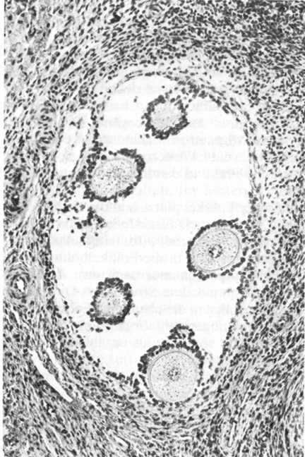
A többszörös terhesség oka lehet :
-egy tüszőben több petesejt (a nőben rendkívül ritka; ez egy macska tüsző);
-poliovuláció (nőben ritkán két tüsző ovulál);
-a korai embrió „testének” (ICM) kettéválása (lásd később, az ikerterhességnél).

Slide 7
Az ejakuláció során 40-400 millió spermium kerül a hátsó hüvelyboltozatba (fornix vaginae posterius). Néhány száz-1500 éri el közülük a petesejtet. Ez volt a helyzet 80 évvel ezelőtt…ma már jóval kevesebb!!
A hátsó hüvelyboltozatból a spermiumok részben passzívan (spermiumtranszport), részben aktívan (a spermiumfarok csillómozgása révén) jutnak el a méh nyakcsatornáján (cervix uteri), a méh üregén (uterus) keresztül a petevezető kezdeti szűk szakaszába (isthmus tubae uterinae), majd innen a petevezető kitágult részébe (Ampulla tubae uterinae). Itt történik majd a megtermékenyítés.
A spermiumok ejakuláció után kb.3- 5 napig életképesek, illetve 3 napig megtermékenyítésre képesek a női nemi utakban.

Slide 8
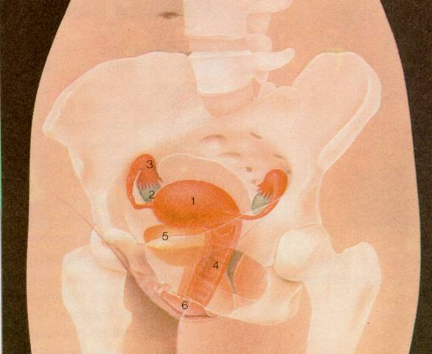
Női nemi szervek
1 Uterus
2 Ovarium
3 Tuba uterina
4 Vagina
5 Vesica urinaria
6 szeméremajkak

Slide 9
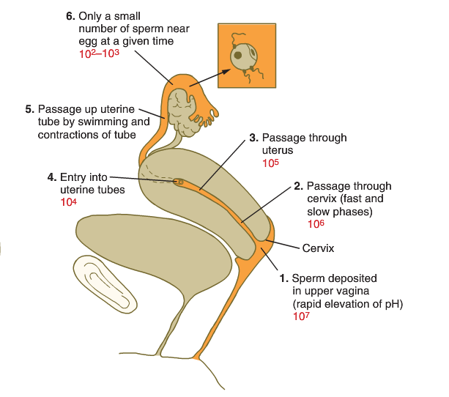
A spermiumok száma ejakuláció után a női nemi utak különböző részein (nagyságrendekben)
Notes:
Bruce M Carlson Human Embryology and Developmental Biology, Elsevier, 2014

Slide 10
Kapacitáció
Az ejakulátumban levő spermiumok még nem megtermékenyítőképesek. Egy bizonyos időt kell töltsenek a női nemi utakban, hogy ezt a képességüket megszerezzék. Ez a kapacitáció lezajlik pufferoldatban is. Ennek során csak biokémiai változások (de nem morfológiai) történnek a spermiummal.
Ezt az utóérést nevezzük kapacitációnak. Időtartama 50-240 perc in vitro és 5-6 óra in vivo (egér).
Csak a kapacitáción átesett spermiumok képesek a megtermékenyítésre, azaz a következő lépés:az akroszómarekació (AR) megtételére.

Slide 11
Az ejakulált spermiumok folyamatosan érnek, illetve öregednek el, így a kapacitált populációban mindig kb. kb. 10% a megtermékenyítésre képes spermiumok aránya (az egyedi összetétel folyamatosan változik).
A kapacitáció során megváltozik pl. a plazmamembrán összetétele (és ezáltal fluidabb lesz), membránpotenciálja, a spermium számos fehérjéje foszforilálódik. A kapacitáció előidézhető megfelelő pufferoldatban való tartással is.
Az albumin és a lipid transfer protein (LTP-1; mindkettő kimutatható a női nemi utakban) → a spermium plazmamembránjához kötődnek→ kivonják abból a koleszteolt→ ezáltal a membrán folyékonyabb lesz.

Slide 12
A spermiumok transzportja és kemotaxisa
Transzport: A spermiumok a méhen keresztül a tuba isthmusába ezen szervek simaizom működése révén jutnak el (a csillómozgás csak a szuszpenzióban tartáshoz kell).
Kemotaxis: A spermiumok saját mozgása,melyet kémiai grádiensek irányítanak. Nagy jelentősége van a külső megtermékenyítésű, tengeri állatoknál. A tengeri sün petesejtje egy 14 AA nagyságú peptidet szekretál, mely fajspecifikus kemoattraktív hatással bír (resact).

Slide 13
A spermiumok transzportja és kemotaxisa
A 60-es években kimutatták, hogy az emlősökben a tüszőfolyadék vonzza a spermiumokat. Ezt követően a tüszőfolyadék (liquor folliculi; az ovuláció során kerül a tuba üregébe) több kemoattraktív komponensét sikerült azonosítani, mint pl. a progeszteront, vagy az atriális natriuretikus faktort (ez utóbbi egy 28 AA peptid; 0,7 nM-os koncentrációban, és a szerkezete emlékezet a resactéra).
Ez a kemotaktikus hatás csak a kapacitált spermiumokon érvényesül.
A mai elképzelések szerint az isthmus valamiféle spermium-raktár (várakozási hely) lenne, ahonnan a kapacitált spermiumok (és csak ezek) csak az ovulációt követően, a tüszőfolyadékból kiszabadult kemoattraktánsok hatására jut el a petesejt közelébe.

Slide 14
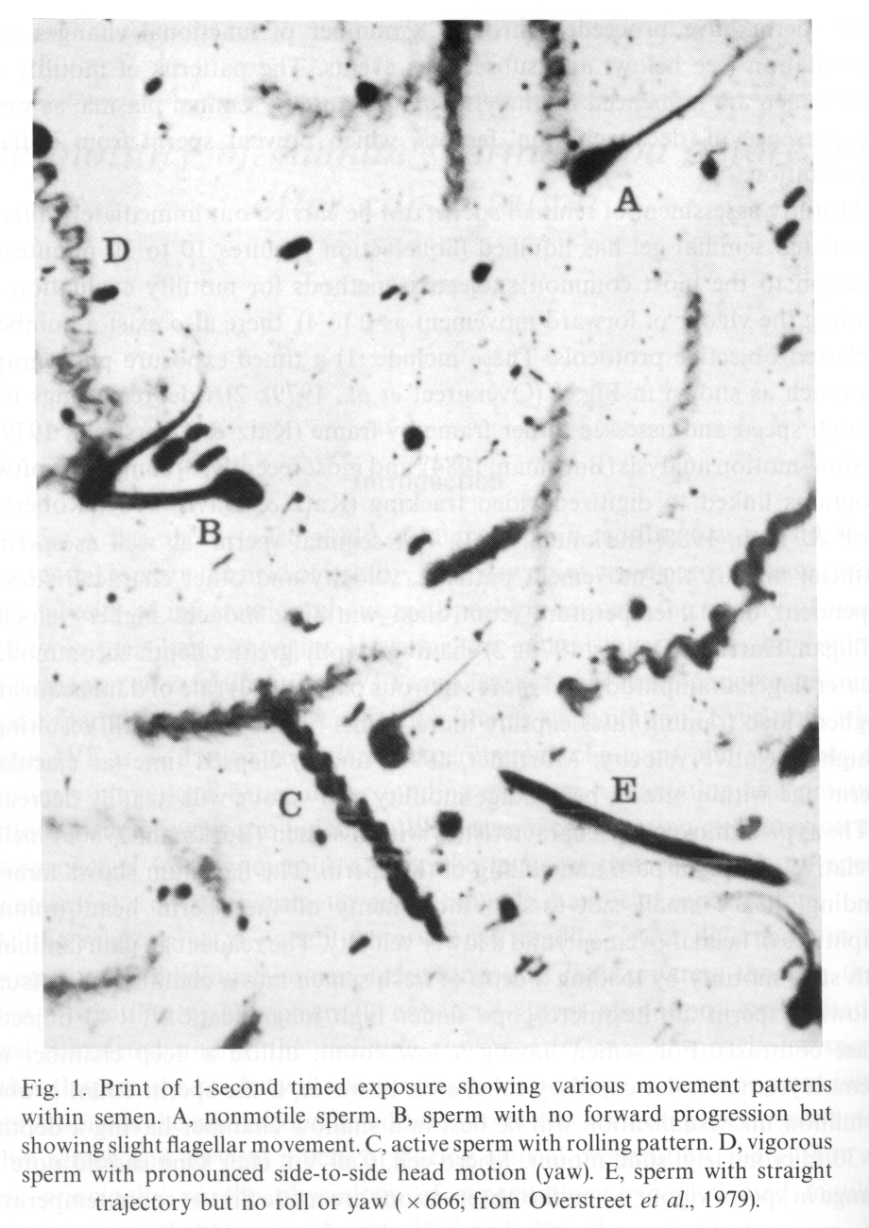
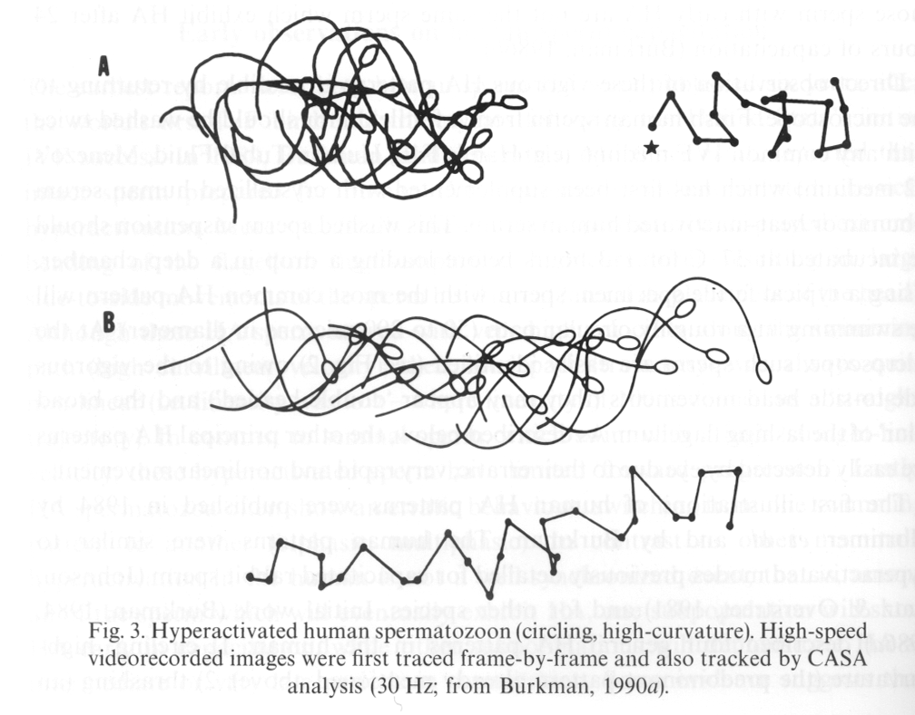
A kapacitált spermiuok mozgása hiperaktív lesz, kemoattraktánsok hatására (alsó ábra: A, a B-vel, ami még nem hiperaktív mozgás, összehasonlítva.)

Slide 15
A petesejt (első) felismerése
Az első felismerés: a spermiumok a zona pellucidát, annak is proteinjeit ismerik fel.
A zona pellucida 3 fehérjéből áll:
egér: ZP1 (200 kDa), ennek humán megfelelője: ZPB; ZP2 (120 kDa), ZP3 (83 kDa).
A ZP3-at ismerik fel a spermium feji membránjában lévő zona receptorok. A ZP3 erősen glikozilált (sok szénhidrát oldallánc kapcsolódik a polipeptid vázhoz, mely csak 44 kDa nagyságú.

Slide 16
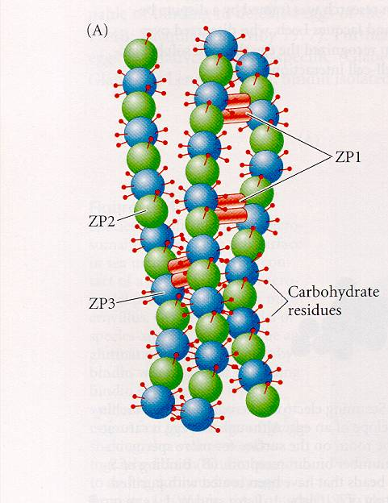
A zona pellucida fehérjéi:
ZP1 (200 kDa)
ZP2 (120 kDa)
ZP3 (83 kDa, ebből csak 44 kDa a polipeptidváz, a többi a piros „dobverőként” illusztrált oligoszaccharid oldallácok révén)

Slide 17
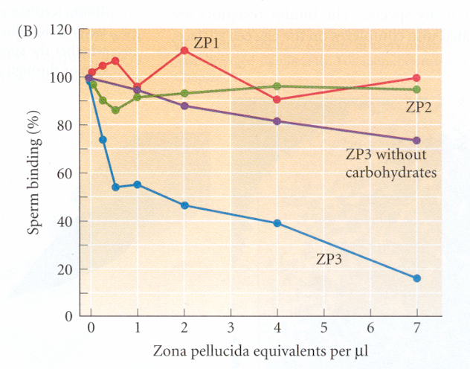
Az ivarsejtek felismerése: a női oldal szerepe
Gátlási kísérletek intakt (de már kapacitált) spermiumokkal, petesejttel és tisztított zónafehérjékkel. Csak a ZP3 gátolja meg a spermiumok kötődését a petesejthez.

Slide 18
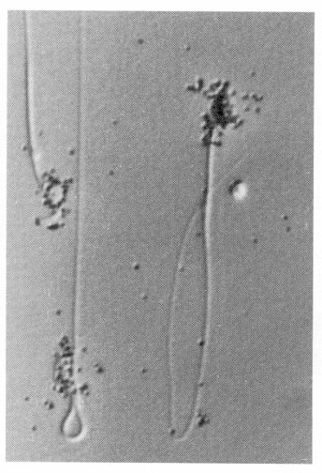
Az ivarsejtek felismerése: a női oldal szerepe
Tisztított és radioaktívan megjelölt ZP3 csak a spermiumfejhez (receptorok) kötődik (a fotoemulzióban kivált fekete szemcsék, pöttyök jelzik a ZP3 lokalizációját).

Slide 19
Az ivarsejtek felismerése: a férfi oldal szerepe
Legalább 15 jelöltje van a spermiumok zonareceptorának, melyek közül a legismertebbek: - p56, p47, zonadhesin, de a két utóbbiról kiderült, hogy az akroszómavezikulumban vannak - GalTase - p95 zona receptor Tyr kinase
Immunofluoreszcens festés sp56 specifikus ellenanyaggal (piros fluoreszcencia a spermium fején).

Slide 20
Az ivarsejtek felismerése: a spermium A Galaktozil transzferáz szerepe
A galaktozil transzferáz: egy, a spermium feji membránjába beépülő, integráns membránenzim (60 kDa).
Ez az enzin csak a ZP3 oligoszacharid oldalláncait ismeri fel (ZP3 specifikus receptor).
Ez az enzim egy aktivált galaktóz (UDP-galaktóz) felkötését katalizálja a ZP3 oligoszacharid oldalláncának a végére (N-acetil glükózamin-galaktozil transzferáz).
Csakhogy aktivált galaktóz nincs soha jelen a petevezető ampullájában.
Így az enzim kötődve marad a ZP3-hoz, ezáltal rögzíti a spermiumokat a zonához.

Slide 21
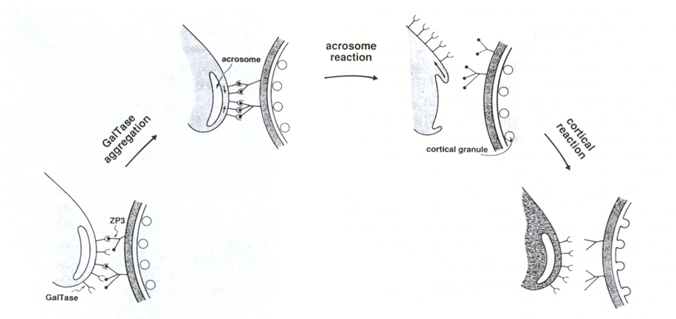
A spermium feje
A GalTase feltételezett funkciója sémásan

Slide 22
Így pl. ha intakt spemiumok és petesejtek keverékéhez (radioaktívan jelölt) UDP-galaktózt adnak, a spermiumok nem kötődnek a petesejthez, és a ZP3-at utólagosan kitisztítva rajta lesz a radioaktív jel.

Slide 23
Akroszómareakció (AR)
A zona felismerése nemcsak a spermium kötődését jelenti, hanem a következő lépés kiváltásáért is felelős.
A zonareceptorok keresztkötése (cross linking) aktiválják az akroszómavezikulum exocitózisát.
A keresztkötés jelátviteli utat (signal transduction) indít be a spermium citoplazmájában: különféle fehérjék aktiválása. Ennek a kaszkádfolyamatnak a következménye -többek között- a citoplazmatikus Ca-ion koncentráció megnövekedése (milliszekundumok alatt): [Ca²⁺]i↑ .
A megnövekedett [Ca²⁺]i felelős az akroszóma exocitózisáért.

Slide 24
Akroszómareakció II.
Anti-GalTase ellenanyaggal kiváltható intakt spermiumok AR-ja (petesejt nélkül). A fontos az, hogy a keresztkötő reagensnek legalább két kötőhelye legyen.
Az AR kiváltható petesejtek, vagy ellenanyagok nélkül is úgy, hogy spermiumokhoz Ca-ionofórt adnak.
Az AR reakció során az akroszómatartalom kiürül. Az így kiszabaduló enzimek segítségével a spermium egy csatornát „fúr” a zonába, amelyen keresztül átpréseli magát a petesejt sejtfelszínéig.

Slide 25
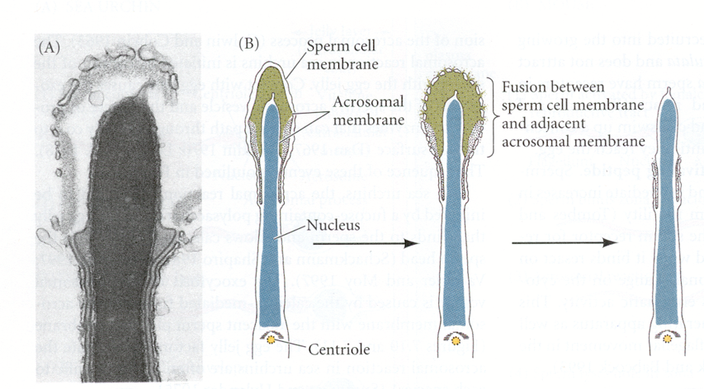
Az AR sémája és képe TEM felvételen

Slide 26
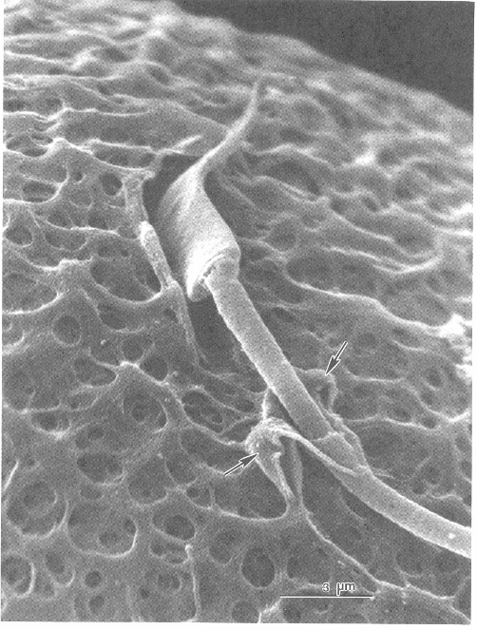

Slide 27
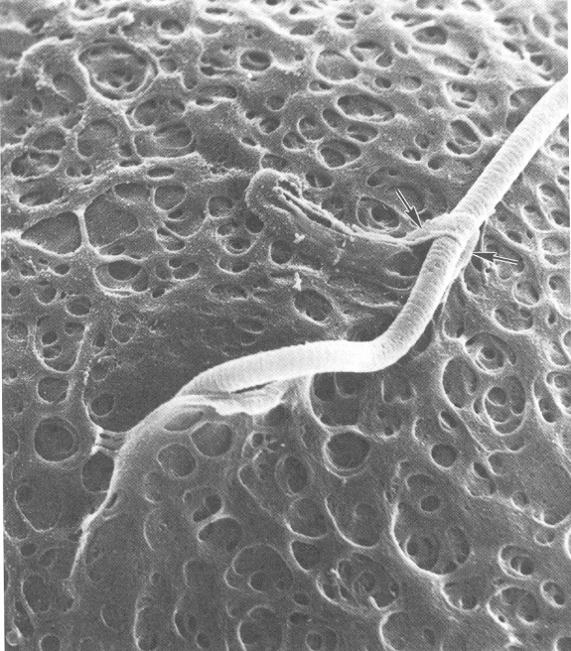

Slide 28
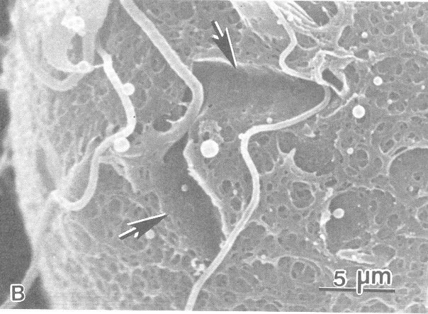
„…ketten próbálkoztak….”

Slide 29
A 2. felismerés és a gaméták fúziója
Amint a spermium a zonán átért, a petesejt membránjánál találja magát. De ez még nem elég a „boldogsághoz”: most újra fel kell egymást ismerni.
Ez a felismerés újabb receptorokat/ligandokat igényel.
A mai ismeretek szerint kulcsfontosságú egy CD9-nek nevezett transzmembrán fehérje (tetraspannin) a petesejt, és az Izumo-nak nevezett membránfehérje a spermium sejtmembránjában. Az ezekre mutáns (KO) egerek esetében az akroszómareakció után a spermium a zonán belülre kerül, de nem tudja megtermékenyíteni a petesejtet…
A spermium fejében ezt a feltételezések szerint a fertilin közvetítené. Ez a molekula szintén egy integráns membránfehérje, mely az egyenlítő mögött helyezkedik el (így nem válik le az AR során).

Slide 30
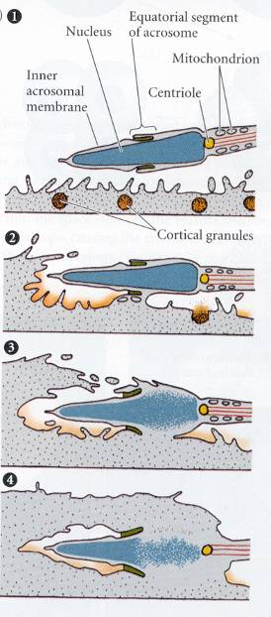
A petesejt membránjának felismerése és a sejtfúzió.
A fúziót követően a petesejt kérgi szemcséinek tartalma exocitózissal kiürül.

Slide 31
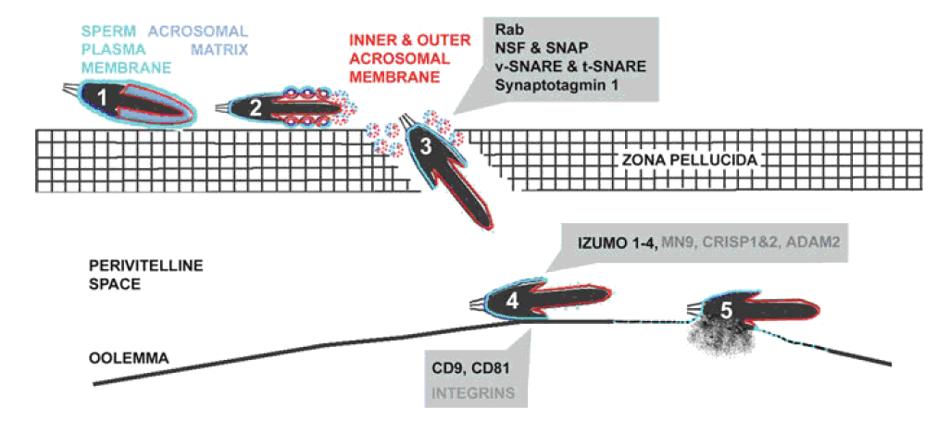
A tetraspannin transzmemrán fehérje, a CD9 (petesejt membrán) és a szintén transzmembrán Izumo fehérjék (spermium membrán) kölcsönhatása szükséges a két ivarsejt második felismeréséhez. Transzgén állatok (CD9KO vagy Izumo KO állatok) nem fertilisek, az AR után a spermiumok a zona alá jutnak de a további folyamatok gátlódnak, és nem történik megtermékenyítés.

Slide 32
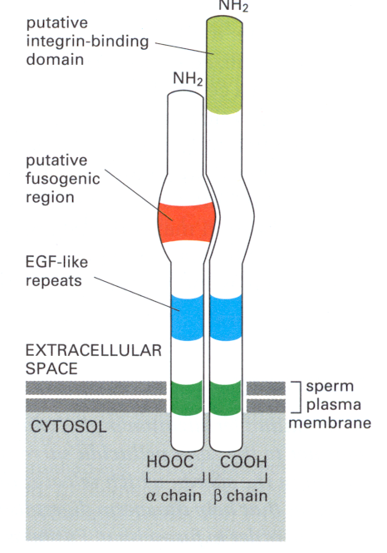
A fertilin szerkezete
Az ADAM molekulacsaládba tartozik (A Disintegrin And Metalloproteinase domain-nal bíró fehérje)
Fúziós peptid: mint az influenzavírusban. A sejtmembránok összeolvadásáért ez lenne peptidszakasz a felelős?

Slide 33
A petesejt kortikális granulumainak az exocitózisa: a polispermia meggátlása
Kortikális szemcsék (CG): 4-5000 db. petesejtenként; 0,5-1 μm átmérővel.
A CG-k exocitózisa (cortical granule reaction CGR) azt jelenti, hogy minden szemcse (a petesejt teljes felszínéről) pillanatszerűen (néhány másodperc alatt) kiürülnek, amint az első spermium kötődik a petesejthez.
A CG-k szintén sokféle enzimet tartalmaznak. Vannak benne glikozidázok (a legismertebb: b-Hexózaminidáz), melyek a ZP3 szénhidrát oldallácait módosítják: továbbbi spermiumok AR nem tud végbemenni. Más enzim az ovoperoxidáz , mely a zonát megkeményíti (zona hardening: hiába történnek újabb AR-ók, a kiszabadult enzimek már nem képesek újabb lyukakat emészteni a zonába).

Slide 34
A petesejt kortikális granulumainak az exocitózisa: a polispermia meggátlása
Összefoglalva: A kortikális szemcsék exocitózisa meggátolja a polispermiát. (a tengeri sünben a CGR előtt még egy korábbi esemény történik, a spermium fúzióját követően, a petesejt membránja depolarizálódik -a membránpotenciál csökken- ez az ú.n. fast block. Ilyet nem lehet emlősöknél megfigyelni.)
A CGR esetében is az [Ca²⁺]i növekedése a felelős a kérgi szemcsék exocitózisáért (a petesejten egy kálciumhullám szalad végig).

Slide 35
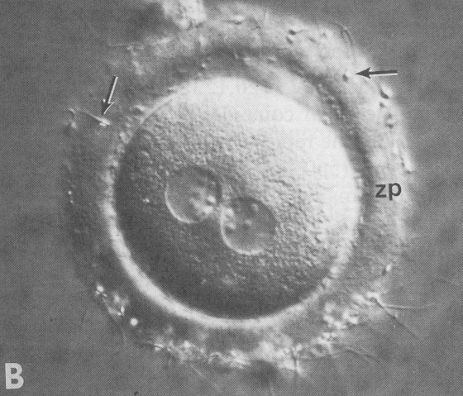

Slide 36
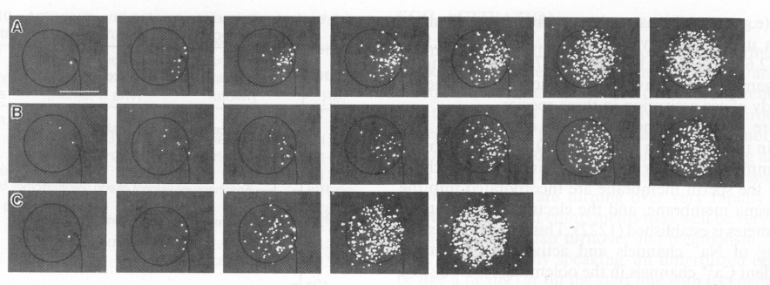
0. másodperc
3. másodperc
időtartam
A petesejt citoplazmatikus kálciumhulláma (in vivo festés aeqorinnal, egy Ca-ionkoncentrációtól függően fluoreszkáló festékkel). Az első fluoreszkáló pötty (bal oldali képek) a spermium behatolási helyét mutatják.

Slide 37
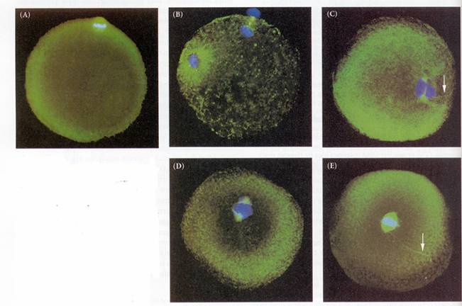
Az anyai és apai genetikai állomány egyesülése
Fluoreszcens jelölés: kék szín: DNS; zöld szín: mikrotubulusok.
A: az első meiotikus osztódás az ovuláció előtt (csak petesejt).
B: Spermiumbelépés (balra), és a második meiotikus osztódás befejezése (fönt).
C-E: A férfi és női előmagok egyesülése, első mitózis.

Slide 38
Assisted reproductive technology (ART)
A legismertebb technikák: in vitro fertilization (IVF) intracytoplasmic sperm injection (ICSI)
Orvosi javallat: petevezetőgyulladás (salpingitis) miatti átjárhatatlanság (pl. IVF-re); kevés, vagy hiányzó spermium az ejakulátumban (oligospermia, azoospermia; ICSI-re. Heretumorok (a citosztatikus kezelést megelőzően spermiumgyűjtés és fagyasztva tárolás). Sok pénz …
Az első IVF gyermek 1978-ban született (UK). A SE-en: az I.sz Szülészeti és Nőgyógyászati Klinikán végzik, de máshol (magánklinikákon) is.

Slide 39
Embriómanipulációs laboratóriumi módszerek felhasználásával történik.
Az IVF lépései: 1. Szuperovuláció (a feleség hormonális kezelése FSH-val és hCG-vel), nagyszámú (8-10) petesejt nyerése céljából; 2. petesejtek gyűjtése (ultrhang megfigyelés mellett preovulatórikus tüszőkből leszívással); 3. hímivarsejtek gyűjtése; 4. in vitro fertilizáció; 5. Embriótenyésztés és az egészséges zigóták szelekciója 6. A kiválasztott zigóta(-ák) transzplantációja az méhbe (saját, vagy béranya).
Etikai-jogi problémák: csak a gazdagok számára? Mi legyen a felesleges, egészséges zigótákkal (abortusz?)? arra használjuk az orvosi kapacitást, hogy 50 éves nőnek lehessen gyermeke? Mi van akkor a lefagyasztott embriókkal, ha a házaspár elválik?

